Slide 1

Литература
5
класс
Устное народное
творчество.

Slide 2
Цели урока:
Познакомиться с термином «фольклор».
Узнать о группах и жанрах фольклора.
3. Закрепить полученные знания по жанрам фольклора .

Slide 3
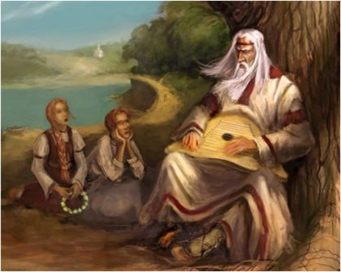
ФОЛЬКЛОР
Термин «фольклор» в современном значении впервые употребил в 1846 году английский историк и археолог Вильям Томс.
Фольклор – (англ.) народная мудрость, народное знание.
Фольклористика – наука, изучающая фольклор.
Фольклорист – ученый, специалист в области фольклора.

Slide 4
Фольклор.
Устное народное творчество
УСТНОЕ
ПЕРЕДАЕТСЯ
ИЗ УСТ В УСТА
НАРОДНОЕ
АВТОР – НАРОД
ТВОРЧЕСТВО
СОЗДАНО
В РЕЗУЛЬТАТЕ ТРУДА

Slide 5
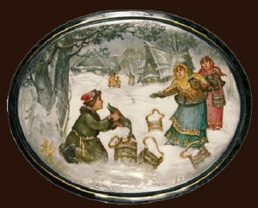
Жанры фольклора
Большие жанры
- Сказка
- Былина
Малые жанры
Пословицы
Поговорки
Загадки
Прибаутки
Анекдоты
Заклички
Потешки
Пестушки
Частушки
Скороговорки

Slide 6
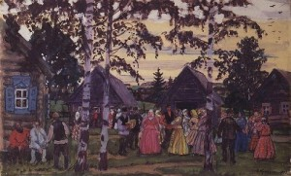
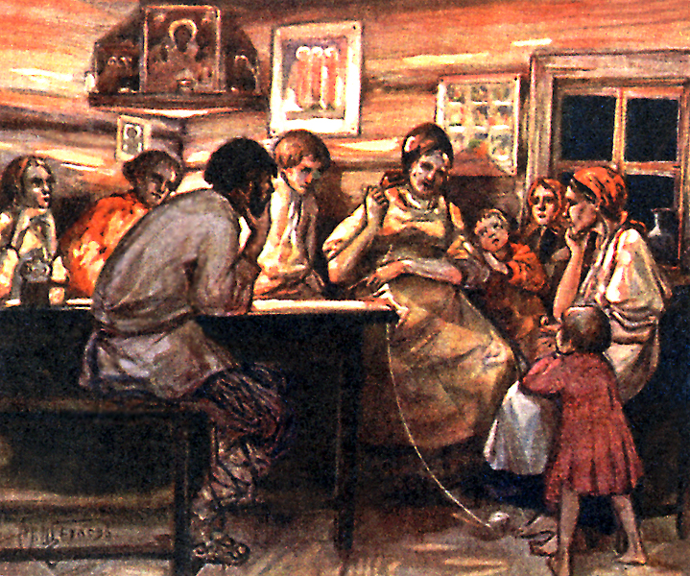
Черты фольклора
устная форма
опора на традиции
непосредственный контакт исполнителя и слушателя
коллективность
народность
вариативность

Slide 7
Отличие фольклора от литературы
Фольклор | Литература
Нет персонального создателя. | Есть конкретный писатель.
Возник и развивается как устное творчество. | Возникла и развивается с письменностью.
Живёт во множестве вариантов. | Имеет один вариант, написанный писателем.

Slide 8
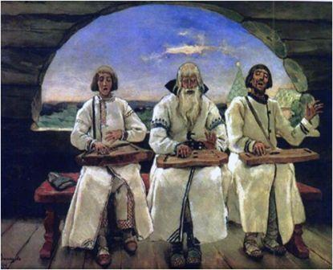
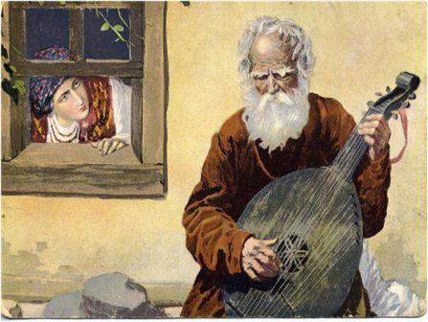
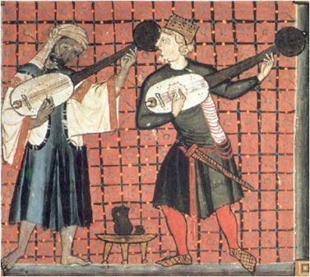
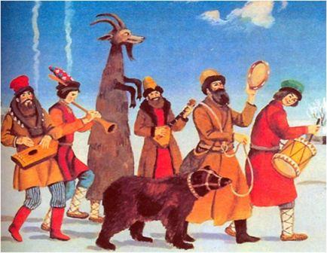
ИСПОЛНИТЕЛИ ФОЛЬКЛОРНЫХ ПРОИЗВЕДЕНИЙ
гусляры
кобзарь
трубадуры
скоморохи

Slide 9

ПОСЛОВИЦЫ И ПОГОВОРКИ
Пословица – это краткое мудрое изречение, имеющее поучительный смысл.
За двумя зайцами погонишься — ни одного не поймаешь.
Поговорки – это яркие, бойкие народные выражения, дающие меткую оценку событию, поступку, человеку.
Остаться у разбитого корыта.

Slide 10
ПРОДОЛЖИ
один раз отрежь.
Семь раз отмерь …
Поспешишь ...
Ум хорошо …
Дело мастера …
Друзья познаются …
Тише едешь…
людей насмешишь.
а два лучше.
боится.
в беде.
дальше будешь.

Slide 11
НАЙДИ ПАРУ
Друг в беде есть настоящий друг (английская).
За поспешностью следует раскаяние (арабская).
Собака лает, а караван проходит мимо
(народов Средней Азии).
Когда в горах нет тигра, то и мартышка – царь зверей (китайская).
Друг познается в беде.
Поспешишь – людей насмешишь.
Собака лает – ветер относит.
На безрыбье и рак рыба.

Slide 12
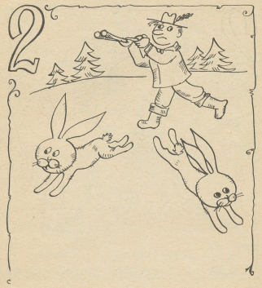
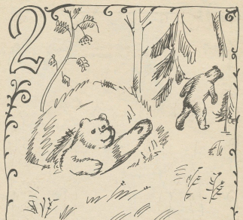
ПОДУМАЙ!
Посмотри на иллюстрации.
Вспомни пословицы и поговорки, в которых употребляются числа.
За двумя зайцами погонишься, ни одного не поймаешь.
Два медведя в одной берлоге не уживутся.

Slide 13
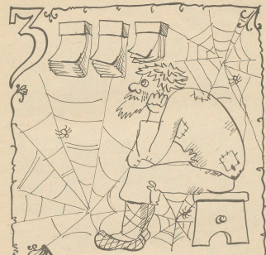
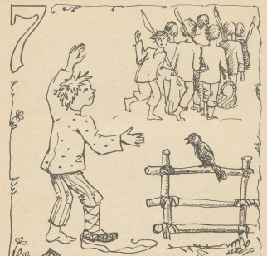
ПОДУМАЙ!
Посмотри на иллюстрации.
Вспомни пословицы и поговорки, в которых употребляются числа.
Обещанного три года ждут.
Семеро одного не ждут.

Slide 14
Загадки-
малый жанр фольклора.
Замысловатое поэтическое описание предмета или явления, которое нужно отгадать.

Slide 15
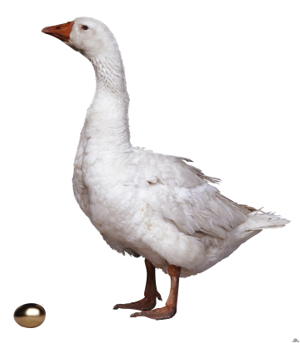
Как «сделана» загадка.
Метафора:
Белые хоромы,
красные подпоры.
Звуковой образ,
звукоподражание:
Зубастый зверек
грызет с визгом дубок.
(Гусь)
(Пила)
Олицетворение:
Кланяется, кланяется,
придет домой – растянется.
(Топор)

Slide 16
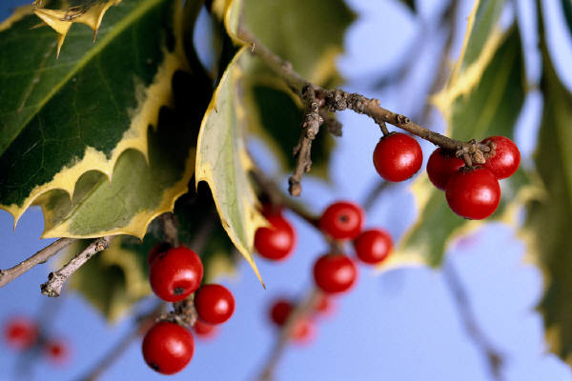

Как «сделана» загадка.
Образное описание предмета
по внешнему виду:
Красненька, кругленька,
Листочки продолговатеньки.
(Рябина)
Прямое сравнение:
Пять ларчиков –
пять чуланчиков.
Прямой вопрос:
Кто бежит без
провода?
(Река)
(Перчатка)

Slide 17

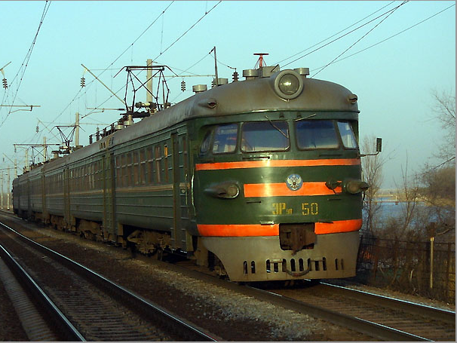
Как «сделана» загадка.
Отрицательное сравнение:
Черен, да не ворон,
Рогат, да не бык,
Шесть ног без копыт,
Летит – воет,
Упадет – землю роет.
(Жук)
Часто загадка имеет подсказку – рифму.
Последнее слово в стишке-загадке – это отгадка.
Мимо рощи, мимо яра
Мчит без дыма, мчит без пара
Паровозова сестричка.
Кто такая?
…………………………
(Электричка)

Slide 18
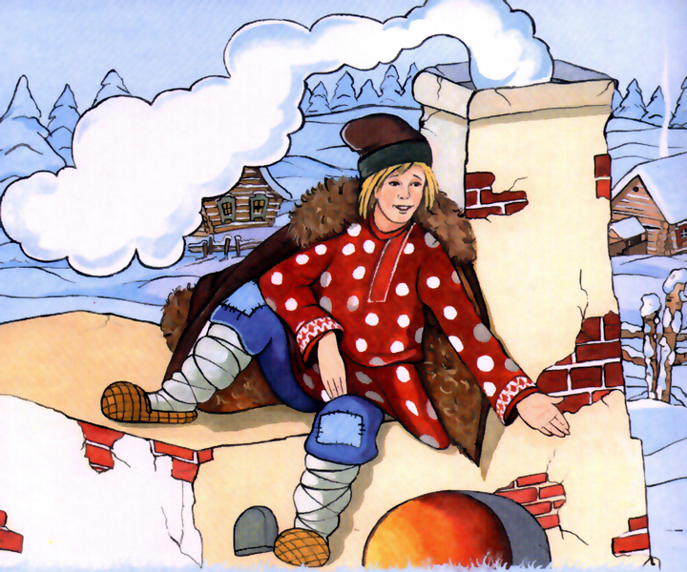
Что такое сказка?
Сказка – это занимательный рассказ о необыкновенных событиях и приключениях.

Slide 19
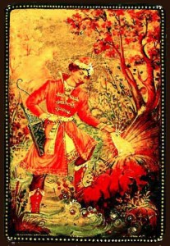
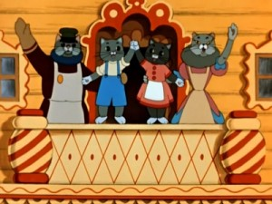
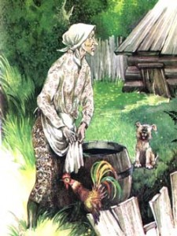
Виды сказок
волшебные о животных бытовые

Slide 20
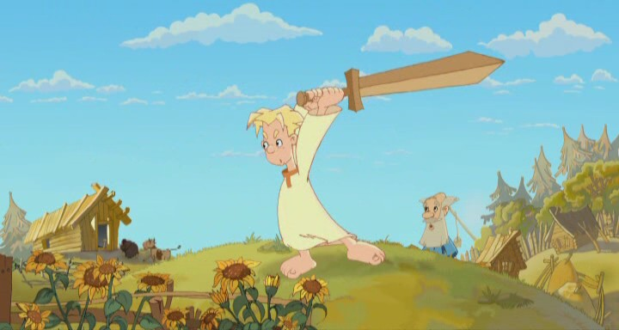
Приметы сказки
Вымысел, занимательность, поучительность
Основная мысль
Борьба добра со злом.
Борьба ума с глупостью.
Борьба справедливости с подлостью.

Slide 21
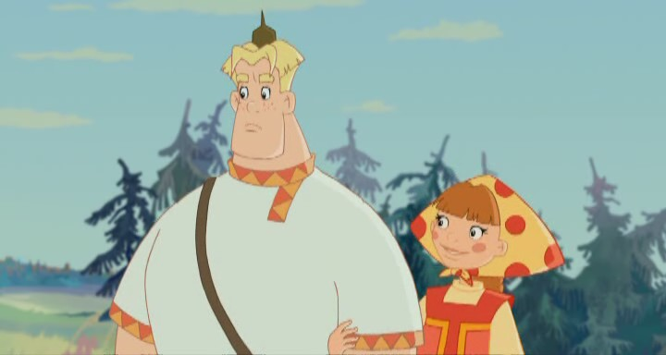

герои
положительные
отрицательные

Slide 22
Элементы сказки:
Присказка. Её цель – привлечь внимание слушателей.
Зачин (переносит нас в сказочный мир).
Концовка (в ней заключён вывод).
Использование устойчивых сочетаний (формул):
Обращения («Избушка, избушка, повернись к лесу задом, ко мне передом…»
Повторы («жили - жили»).
Постоянные эпитеты (образные определения).
Гиперболы (преувеличения).
Помощь чудесных помощников (ковёр-самолёт, сапоги-скороходы).

Slide 23


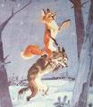

Игра «Знатоки сказок»
Задание: вспомните название сказок по их началу и определите жанр.
1. «Жили-были дед и баба. Дед говорит бабе: «Ты пеки пироги, а я поеду за рыбой». Наловил рыбы и везёт домой целый воз. Вот едет он и видит: лежит на дороге лисичка, не шевелится…»

Slide 24

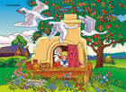
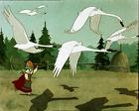

2. «Жили были старик со старухой. А у них дочка да сынок маленький. Вот уезжают родители в город и дочке говорят: «Будь умницей, береги братца, не ходи со двора. Мы тебе гостинцев привезём…»

Slide 25




3. «В некотором царстве, в некотором государстве жил-был царь, и было у него три сына. Младшего звали Иван-царевич. Говорит им царь таково слово: «Дети мои милые, возьмите себе по стреле, натяните тугие луки и пустите их в разные стороны…»

Slide 26
задание.
 |  |  | Б |  |  | Ч
П
 |  |  |  |  |  |  |  | З |  |  |  |  |  | А
 |  |  |  |  |  |  |  | А
Определите названия жанров устного народного творчества.

